Slide 1
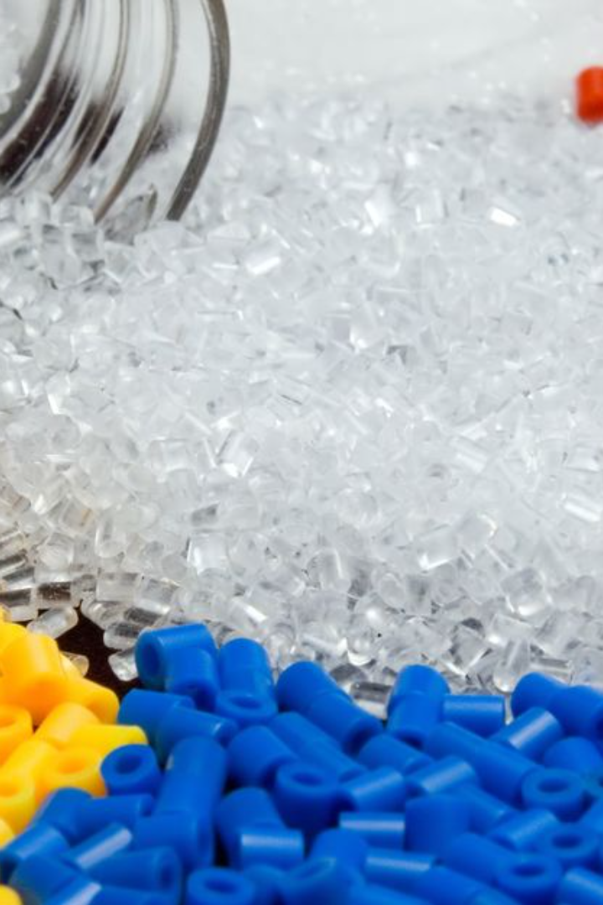
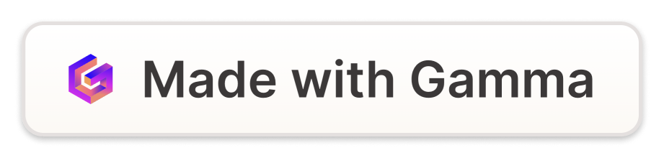
Полімери
Відкрийте для себе захопливий світ полімерніх матеріалів та їх надзвичайні властивості.

Slide 2

Визначення та основні властивості
1
Що таке полімери?
2
Чому полімери використовуються широко?
Полімери - це великі молекули, які складаються з повторюючихся однотипних підрядків, називається мономерів.
Полімерні матеріали відрізняються легкістю, міцністю, еластичністю та високою хімічною стійкістю.
3
Якими бувають полімери?
Полімери можуть бути природніми або синтетичними, термопластичними або твердими, еластомерами або композитами.

Slide 3
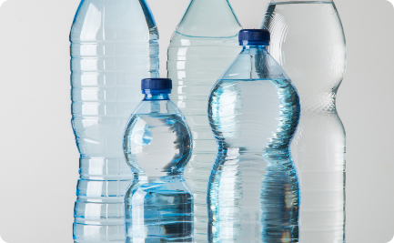
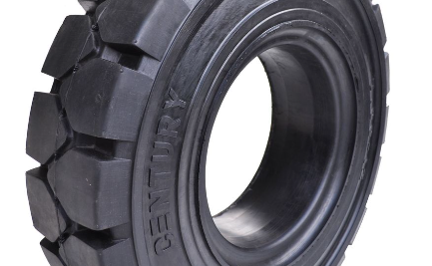
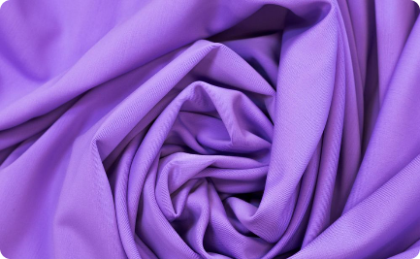
Види полімерів та їх застосування
Поліетилен
Каучук
Нейлон
Використовується для виготовлення пластикових пляшок, пакетів та інших упаковок.
Застосовується у виробництві шин, уплотнювальних матеріалів та багатьох інших гумових виробів.
Використовується в текстильній промисловості для виробництва штучних волокон та тканин.

Slide 4

Виробництво полімерних матеріалів
1
Синтез полімерів
2
Формування та обробка
Полімери можуть бути синтезовані шляхом полімеризації мономерів або додаванням полімерних добавок.
Полімерні матеріали можна формувати за допомогою лиття, пресування, екструзії або виплавлення з розплавної маси.
3
Властивості та стабільність
Для отримання бажаних властивостей полімери можуть бути модифіковані додаванням пластифікаторів, наповнювачів та стабілізаторів.

Slide 5
Хімічний склад та структура полімерів
Мономери
Ланцюги
Полімерні сполучення
Мономери складаються з атомів вуглецю, водню, кисню та інших хімічних елементів.
Полімери можуть мати прямолінійні, гілкуваті або хвилясті ланцюги.
Мономери з'єднуються за допомогою полімерних сполучень, таких як валентні зв'язки або перехрещування.

